Slide 1


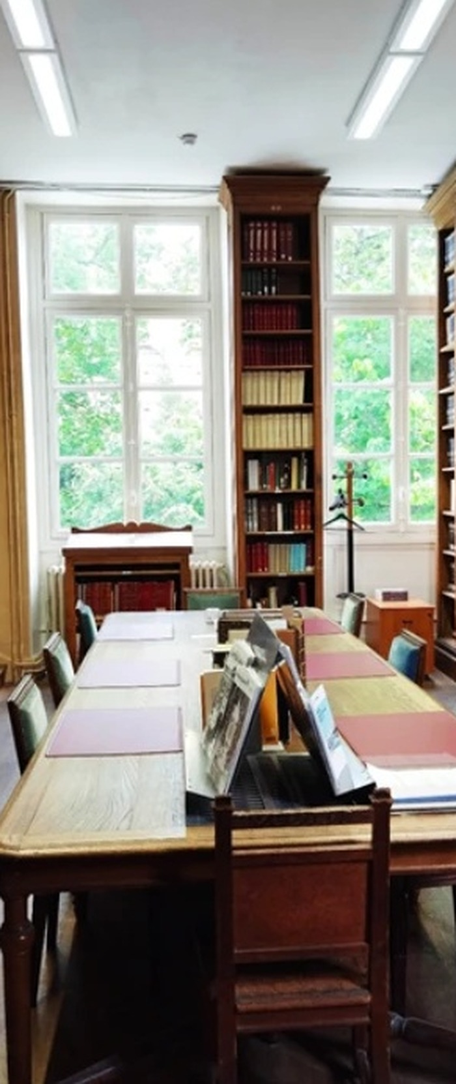
Pépites radar
INNOVATION ÉVÉNEMENTIELLE · EFAP
Trois innovations repérées en septembre et octobre 2026
01
Un nuage dans un musée
02
Emotion Lab
03
La Bibliothèque vivante
Veille personnelle · Cours de Nicolas Olive · 14 octobre 2026

Slide 2
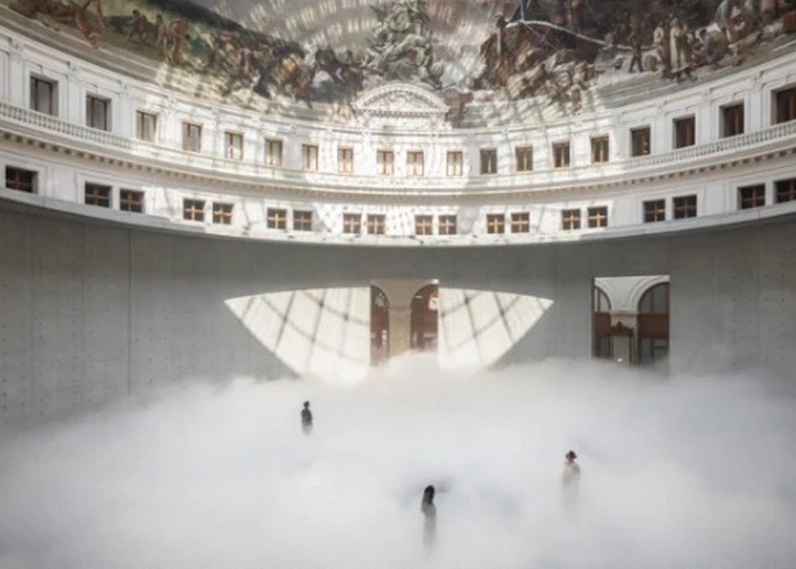

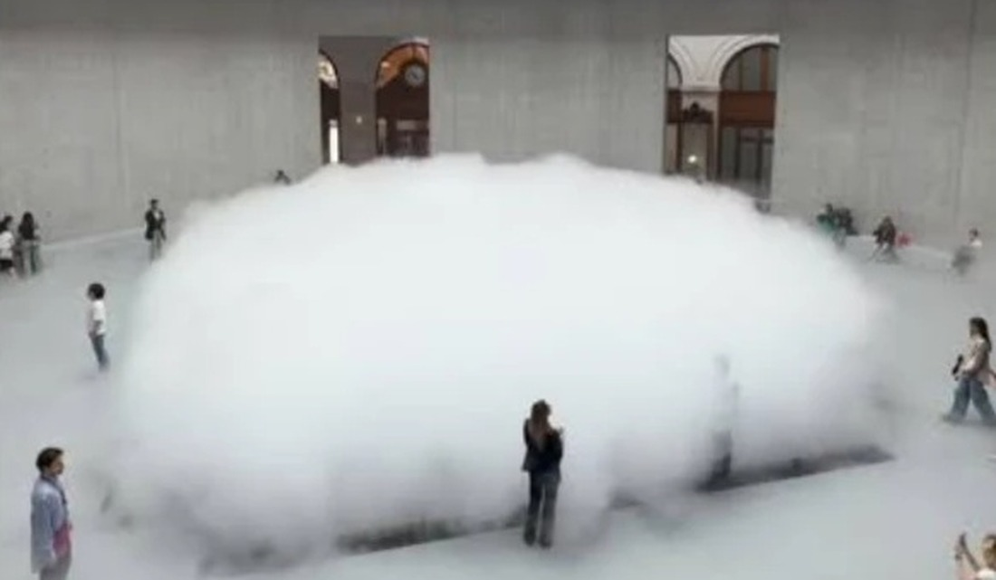


Un nuage dans un musée
01 · ART CONTEMPORAIN · PARIS
Fujiko Nakaya, Cloud #07156 · Bourse de Commerce
OÙ
QUAND
ARTISTE
Bourse de Commerce
Paris
Du 4 juin
au 14 sept. 2026
Fujiko Nakaya
93 ans
Qu’est-ce que c’est ?
Une sculpture de brouillard. Des buses au sol projettent de fines gouttes d’eau : par cycles de 15 minutes, le brouillard remplit la Rotonde, puis disparaît.
Pourquoi est-ce intéressant ?
Le visiteur marche dans l’œuvre et ne voit plus la personne devant lui. Pas d’écran, seulement de l’eau. Très partagé sur TikTok.
Ce que l’événementiel peut en apprendre
Un élément simple peut créer une émotion très forte. L’innovation commence par ce que le participant ressent.
Sources : Pinault Collection · Sortiraparis · France 24
Cloud #07156, Fujiko Nakaya (2026) · Photos : source à compléter
Notes:
Ma première innovation est un nuage à l'intérieur d'un musée.
Qu'est-ce que c'est ? À la Bourse de Commerce, à Paris, l'artiste japonaise Fujiko Nakaya, 93 ans, a créé une sculpture de brouillard. Des buses au sol projettent de minuscules gouttes d'eau. Par cycles de quinze minutes, le brouillard remplit la Rotonde, puis disparaît. L'œuvre était présentée jusqu'au 14 septembre.
Pourquoi est-ce intéressant ? Le visiteur ne regarde pas l'œuvre : il marche dedans. Dans le brouillard, on ne voit plus la personne devant soi. Il n'y a pas d'écran, seulement de l'eau. Beaucoup de visiteurs l'ont filmé et partagé sur TikTok.
Qu'est-ce que l'événementiel peut en apprendre ? Un élément simple peut créer une émotion très forte. L'innovation ne commence pas par la technologie, mais par ce que le participant ressent.
— VI —
Innovation thứ nhất của tôi là một đám mây ở bên trong một bảo tàng.
Đó là gì? Tại Bourse de Commerce ở Paris, nữ nghệ sĩ Nhật Bản Fujiko Nakaya, 93 tuổi, đã tạo ra một tác phẩm điêu khắc bằng sương mù. Các vòi phun đặt dưới sàn phun ra những hạt nước siêu nhỏ. Theo từng chu kỳ 15 phút, sương mù lấp đầy sảnh tròn Rotonde rồi tan đi. Tác phẩm được trưng bày đến ngày 14/9.
Vì sao thú vị? Khách không đứng nhìn tác phẩm: họ bước vào bên trong nó. Trong làn sương, ta không còn nhìn thấy người đứng ngay trước mặt. Không có màn hình nào, chỉ có nước. Rất nhiều khách đã quay video và chia sẻ lên TikTok.
Ngành sự kiện học được gì? Một yếu tố đơn giản cũng có thể tạo ra cảm xúc rất mạnh. Innovation không bắt đầu từ công nghệ, mà từ những gì người tham gia cảm nhận.

Slide 3
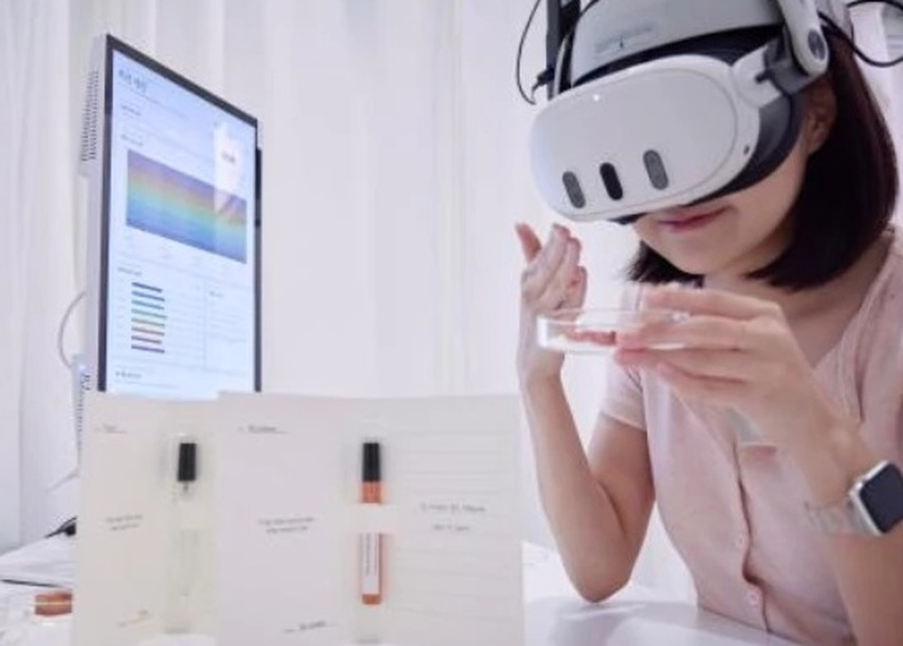





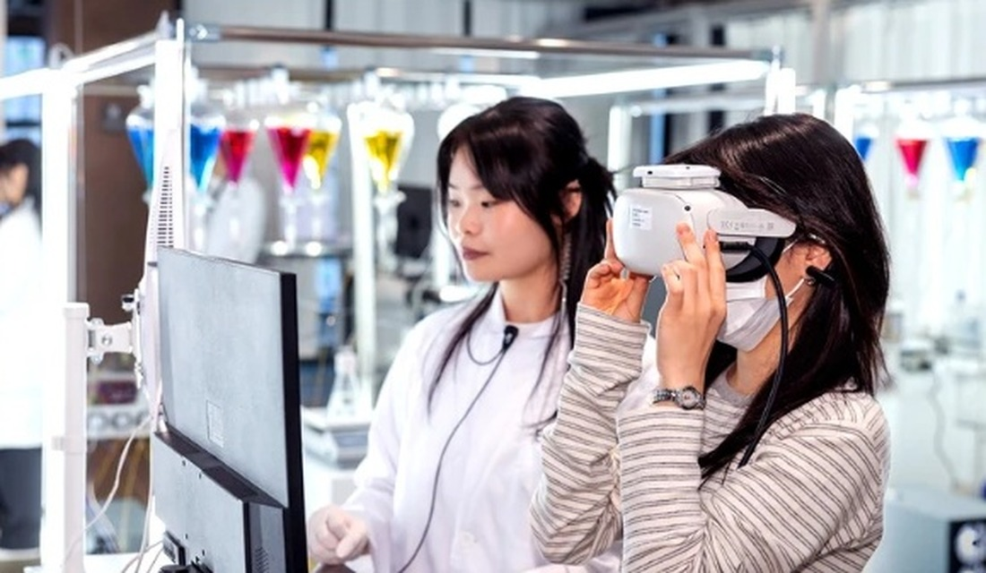
Emotion Lab, SK Telecom
02 · EXPÉRIENCE DE MARQUE · SÉOUL
« If my heart had a scent, what would it be? »
OÙ
QUAND
PRIX
T Factory Seongsu
Séoul
Du 19 sept.
au 15 nov. 2026
Gratuit
(atelier parfum)
Qu’est-ce que c’est ?
Photo d’une personne aimée
Ondes cérébrales
11 parfums testés, 3 gardés
1 parfum unique + 1 lettre
Pourquoi est-ce intéressant ?
Un opérateur vend des données, invisibles. Ici, il les transforme en émotion : le parfum représente une personne aimée.
Ce que l’événementiel peut en apprendre
La technologie doit servir l’émotion. Le participant repart avec un souvenir unique.
Sources : SK Telecom Newsroom · ZDNet Korea
Emotion Lab, T Factory Seongsu · Photos : SK Telecom Newsroom
Notes:
Ma deuxième innovation est l'Emotion Lab de SK Telecom, à Séoul.
Qu'est-ce que c'est ? SK Telecom, le plus grand opérateur mobile coréen, propose depuis le 19 septembre une expérience gratuite. Le visiteur regarde la photo d'une personne qu'il aime, et un appareil mesure ses ondes cérébrales. Ensuite, il sent onze parfums. On garde les trois parfums qui donnent la réaction la plus proche de la photo, et on les mélange. Le visiteur repart avec ce parfum unique et une lettre qu'il a écrite.
Pourquoi est-ce intéressant ? Un opérateur vend normalement quelque chose d'invisible : des données. Ici, il transforme ces données en émotion. Le parfum ne dépend pas des goûts du visiteur : il représente une personne aimée.
Qu'est-ce que l'événementiel peut en apprendre ? La technologie doit servir l'émotion. Et le participant doit repartir avec un souvenir unique.
— VI —
Innovation thứ hai của tôi là Emotion Lab của SK Telecom, ở Seoul.
Đó là gì? SK Telecom, nhà mạng di động lớn nhất Hàn Quốc, từ ngày 19/9 tổ chức một trải nghiệm miễn phí. Khách nhìn ảnh một người họ yêu thương, và một thiết bị đo sóng não của họ. Sau đó, khách ngửi 11 mùi hương. Người ta giữ lại 3 mùi tạo ra phản ứng gần nhất với lúc nhìn ảnh, rồi pha trộn chúng. Khách ra về với chai nước hoa độc nhất đó và một lá thư do chính mình viết.
Vì sao thú vị? Bình thường, nhà mạng bán một thứ vô hình: dữ liệu. Ở đây, họ biến dữ liệu thành cảm xúc. Mùi nước hoa không phụ thuộc vào sở thích của khách: nó đại diện cho một người họ yêu thương.
Ngành sự kiện học được gì? Công nghệ phải phục vụ cảm xúc. Và người tham gia phải ra về với một kỷ niệm độc nhất.

Slide 4
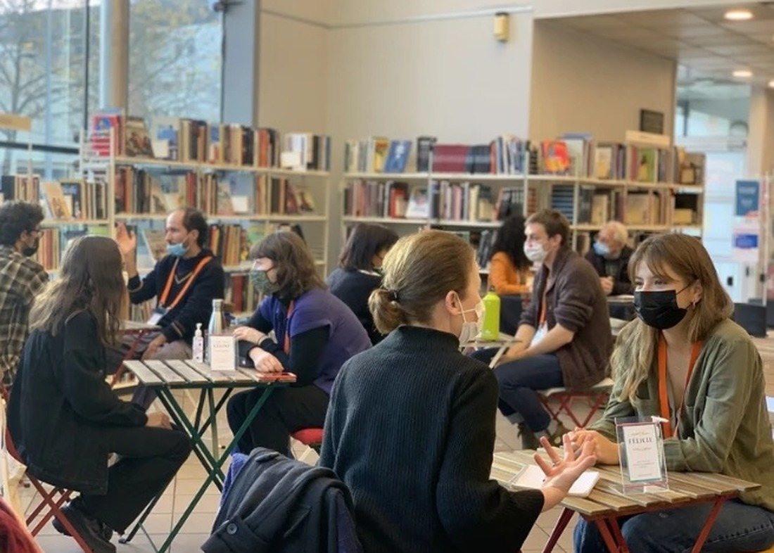
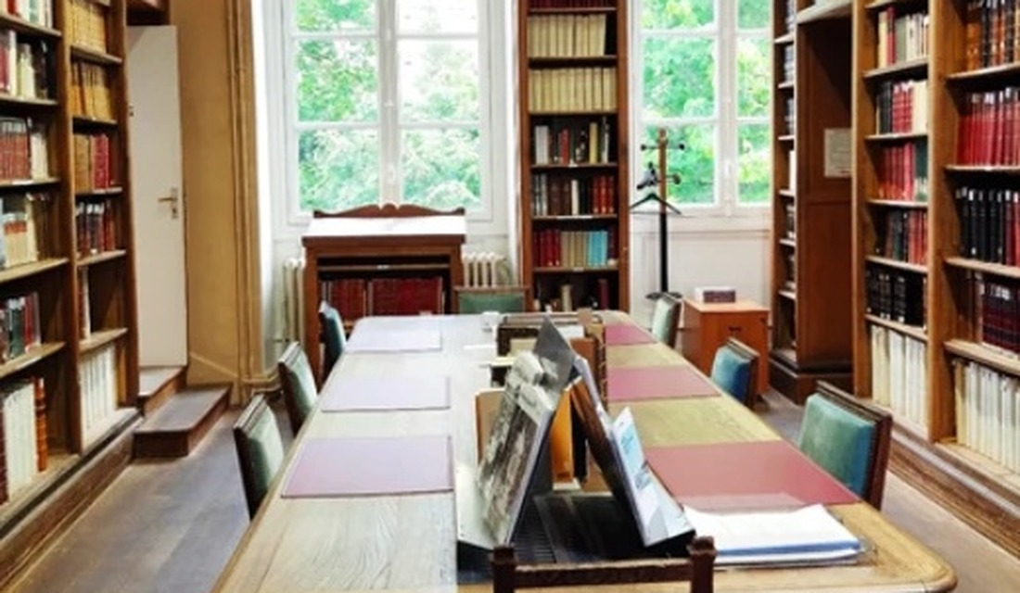
La Bibliothèque vivante
03 · JOURNÉES DU PATRIMOINE · PARIS
Fanny de Chaillé · Archives nationales, Paris
OÙ
QUAND
ARTISTE
Archives nationales
Paris
Les 19 et 20
septembre 2026
Fanny de Chaillé
Qu’est-ce que c’est ?
On n’emprunte pas un livre, on emprunte une personne. Des volontaires préparent leur histoire avec l’artiste, puis parlent 20 minutes en tête-à-tête avec un visiteur.
Pourquoi est-ce intéressant ?
Pas de technologie, pas d’écran : deux personnes qui se parlent. Dans un lieu d’archives écrites, ce sont des personnes vivantes qui racontent.
Ce que l’événementiel peut en apprendre
Dans un grand événement, un moment en tête-à-tête peut être le plus mémorable. Ce qui compte : l’émotion et l’humain.
Sources : Archives nationales · Sortiraparis
Photos d’illustration du format « bibliothèque vivante » · source à compléter
Notes:
Ma troisième innovation est la Bibliothèque vivante, aux Archives nationales, à Paris.
Qu'est-ce que c'est ? Pendant les Journées du patrimoine, les 19 et 20 septembre, l'artiste Fanny de Chaillé a présenté ce projet. Ici, on n'emprunte pas un livre, on emprunte une personne. Des volontaires ont préparé leur histoire avec l'artiste. Le visiteur choisit un « livre vivant » et parle avec lui vingt minutes, en tête-à-tête.
Pourquoi est-ce intéressant ? Pas de technologie, pas d'écran : seulement deux personnes qui se parlent. Dans un lieu plein de documents écrits, ce sont des personnes vivantes qui racontent. Le visiteur n'écoute pas une conférence : il participe à une conversation.
Qu'est-ce que l'événementiel peut en apprendre ? Dans un grand événement, un moment en tête-à-tête peut être le plus mémorable. Ce qui compte, c'est l'émotion et l'humain.
— VI —
Innovation thứ ba của tôi là Thư viện sống, tại Archives nationales (Cục Lưu trữ Quốc gia Pháp) ở Paris.
Đó là gì? Trong Những ngày Di sản, ngày 19 và 20/9, nghệ sĩ Fanny de Chaillé đã giới thiệu dự án này. Ở đây, người ta không mượn sách, mà mượn một con người. Các tình nguyện viên đã chuẩn bị câu chuyện của mình cùng nghệ sĩ. Khách chọn một "cuốn sách sống" và trò chuyện riêng với người đó trong 20 phút.
Vì sao thú vị? Không công nghệ, không màn hình: chỉ có hai con người nói chuyện với nhau. Ở một nơi đầy tài liệu viết, chính những con người đang sống là người kể chuyện. Khách không ngồi nghe một bài thuyết trình: họ tham gia vào một cuộc trò chuyện.
Ngành sự kiện học được gì? Trong một sự kiện lớn, một khoảnh khắc trò chuyện riêng có thể là điều đáng nhớ nhất. Điều quan trọng là cảm xúc và con người.

Slide 5

Ce que je retiens
01
02
03
Fujiko Nakaya
Emotion Lab
Bibliothèque vivante
Un élément simple
peut créer une
émotion très forte.
La technologie doit
servir l’émotion,
pas l’inverse.
Un moment en
tête-à-tête peut être
le plus mémorable.
Les gens oublient ce que vous leur avez dit. […] Mais ils se souviennent toujours de ce qu’ils vivent, ressentent et retiennent.
Cours « Innovation événementielle », Nicolas Olive

Slide 6


Sources
Informations
Photos
Fujiko Nakaya : pinaultcollection.com · sortiraparis.com · france24.com
Emotion Lab : news.sktelecom.com · zdnet.co.kr
Bibliothèque vivante : archives-nationales.culture.gouv.fr · sortiraparis.com
Un nuage dans un musée : Cloud #07156, Fujiko Nakaya (2026), Bourse de Commerce – Pinault Collection. Source des photos : à compléter
Emotion Lab : SK Telecom Newsroom
Bibliothèque vivante : photos d’illustration du format « bibliothèque vivante ». Source : à compléter
01 · Photo : source à compléter
02 · Photo : SK Telecom Newsroom
03 · Photo d’illustration : source à compléter

